Slide 1
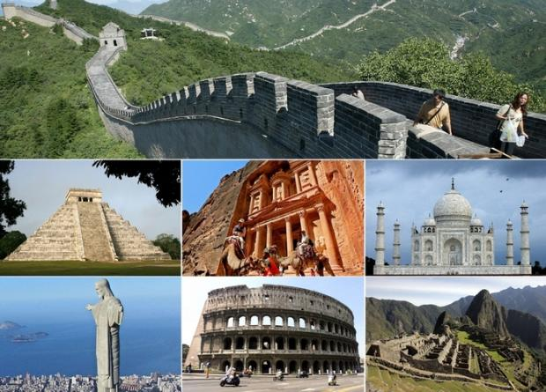
Чудеса света
Урок в 4 классе. Окружающий мир.

Slide 2
Семь чудес света
Египетские пирамиды

Slide 3
Висячие сады Семирамиды

Slide 4
Храм Артемиды Эфесской

Slide 5
Статуя Зевса Олимпийского

Slide 6
Мавзолей в Галикарнасе

Slide 7
Фаросский маяк

Slide 8
Колосс Родосский

Slide 9
Объекты природного наследия
Большой каньон в Северной Америке

Slide 10
Водопад Игуасу в Южной Америке

Slide 11
Водопад Виктория в Африке

Slide 12
Большой Барьерный риф в Австралии

Slide 13
Вулканы Камчатки

Slide 14
Озеро Байкал

Slide 15
Алтай - Золотые горы Евразии

Slide 16
Объекты культурного наследия
Статуя Свободы в Нью-Йорке

Slide 17
Абу-Симбел

Slide 18
Мемфис – древняя столица Египта

Slide 19
Афинский Акрополь

Slide 20
Венеция

Slide 21
Московский Кремль и Красная площадь

Slide 22
Кижи

Slide 23
Исторический центр Санкт-Петербурга
Набережная Невы. Ростральная колонна

Slide 24
Исаакиевский Собор

Slide 25
Собор Воскресения Христова или Храм Спаса на Крови

Slide 26
Петропавловская крепость

Slide 27
Великая Китайская стена

Slide 28
Человек учится уважению к предкам и помнит о том, что в свою очередь нужно будет для его потомков. Он начинает учится ответственности – нравственной ответственности перед людьми прошлого и одновременно перед людьми будущего. Д.С. Лихачёв.

